Slide 1
Безопасность на водоемах в летний период Консультация для родителей
МКДОУ «Детский сад №3 п. Теплое»
Подготовил воспитатель
средней группы № 1
Зайцева Г.А

Slide 2
У маленьких детей обычно отсутствует природный страх перед водой и поэтому они смело лезут в нее, совершенно не осознавая грозящие им опасности. Дошкольники часто не способны адекватно оценить уровень угрозы, а значит, основная задача по обеспечению их безопасности на воде ложится на родителей.
Малыши малышами, а взрослый должен неусыпно контролировать процесс купания детей, тем более дошкольного возраста, когда ребенок еще достаточно слаб и неорганизован и когда он может утонуть в считанные минуты.

Slide 3
Правила безопасности на воде купания- купание в открытых водоемах
Для плавания используйте лишь круги и жилеты, предназначенные для применения в открытых водоемах, у них должны быть толще стенки и, желательно, несколько автономных камер. Чтобы ребенок не утонул при проколе одной из них.
Всегда будьте возле ребенка, который в воде. Не отводите от него взгляда. Дошкольник может за секунду уйти под воду и захлебнуться.
Старайтесь не брать дошкольников кататься на лодках, водных велосипедах и других плавательных средствах, это может быть опасно. Но даже если и берете малыша, всегда надевайте на него еще на берегу спасательный жилет.
Плавайте в специально отведенных местах с чистым проверенным дном, и где есть спасатель и медицинский пункт.

Slide 4
Если вы плаваете с детьми на природе, то выбирайте чистое мелкое место с течением меньше 0,5 метра/секунду. Предварительно проверьте самостоятельно дно, оно должно быть не топким и без острых предметов. Всегда будьте возле малышей.
Не разрешайте дошкольникам заплывать далеко от берега и нырять на мелких местах или там, где незнакомое дно.
Правила безопасности на воде купания- купание в надувных бассейнах
Никогда не позволяйте детям нырять в надувные бассейны.
Не оставляйте дошкольников без присмотра даже в маленьком тазике. Малыш может упасть лицом в воду и утонуть, у него еще слишком слабые руки для веса тела и поэтому ему тяжело подниматься.

Slide 5
Максимально оградите несанкционированных доступ к бассейну малышей, чтобы они самовольно не пошли плавать. Для этого снимайте лестницу, ставьте заградительный барьер, не оставляйте стулья по которым можно забраться внутрь, надевайте на верх плотный защитный чехол (который не провалится под весом ребенка или двух) или сливайте воду из бассейна. Надежной изгородью от малышей можно считать заслон высотой от полутора метров, в котором либо отсутствуют горизонтальные перекладины, либо они слишком малы, чтобы по ним удобно было взобраться.
Если у вас большой надувной бассейн с мощной системой слива и наполнения, то убедитесь что выпускная система не создает мощного давления, которое может засосать ребенка.

Slide 6
Уважаемые родители!
Отправляясь отдыхать на море (или на любой другой водоем) познакомьте детей с опасными ситуациями, которые им могут встретиться на воде.
Прочитайте стихи и покажите ребенку картинки, на которых наглядно показано, каких опасных ситуаций следует избегать. Используйте интернет-ресурсы

Slide 8
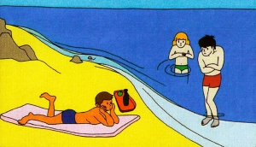
Правило для тех, кто не умеет плавать или плохо плавает - когда купаешься, используй надувной круг, жилет, нарукавники.
Купаться нужно в отведенных для этого местах
Не заплывай далеко от берега даже на надувном круге или в жилете - это опасно. Они могут лопнуть и начнешь тонуть.
Если ты видишь, что кто-то тонет или кому-то плохо, сообщи об этом взрослым.
Будь осторожен на берегу реки, озера или моря, там могут быть ямы даже недалеко от берега.

Slide 9
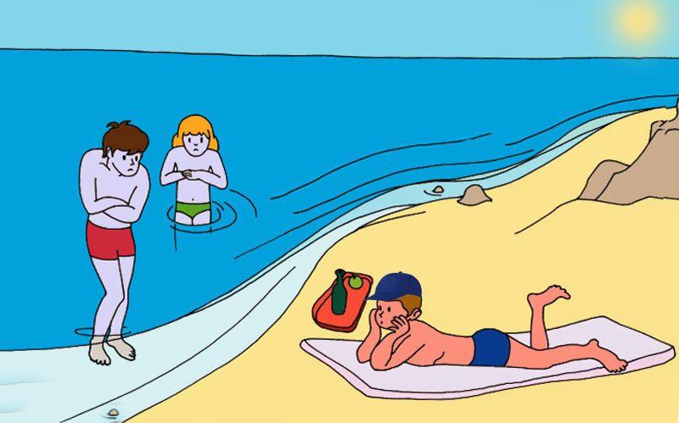
Не переохлаждайтесь и не перегревайтесь. Нужно выйти из воды и согреться. При перегревании нельзя резко заходить в воду.

Slide 10
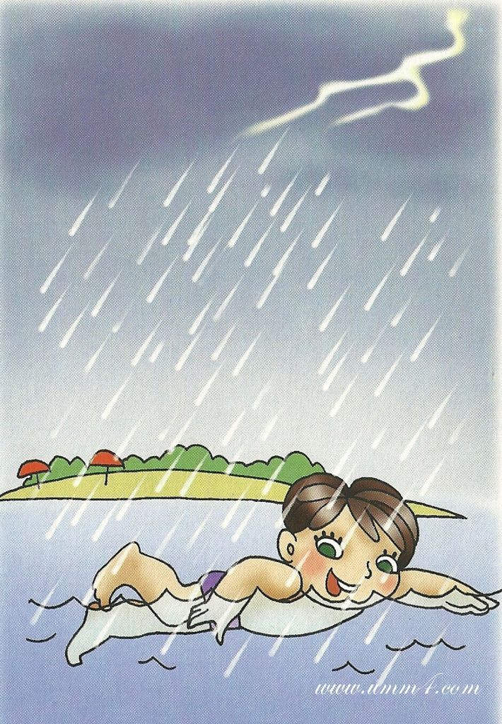
Во время грозы нужно отойти подальше от водоема. Вода очень хорошо проводит электрический ток – молния, попавшая в воду, поражает все вокруг в радиусе около 100 метров.

Slide 11
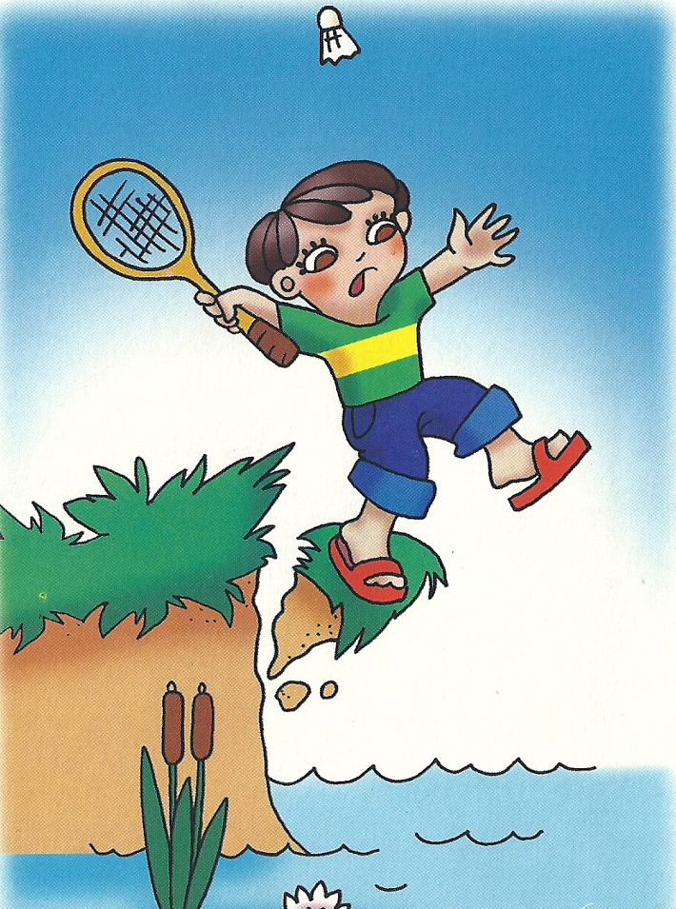
Нельзя играть на высоком берегу. Земля может уйти из-под ног и ребенок окажется в воде.

Slide 12
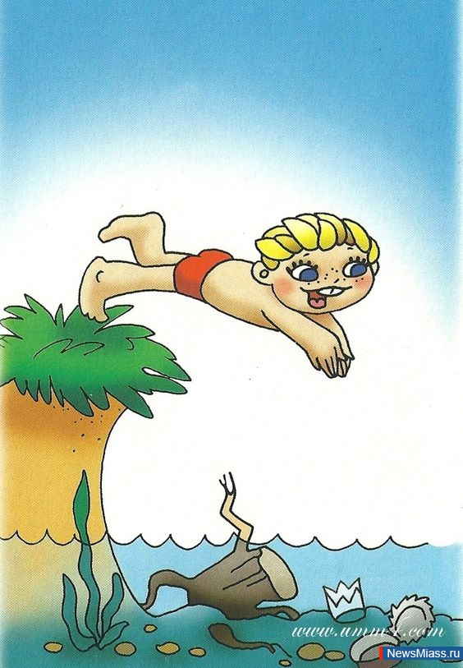
В незнакомом месте нельзя нырять. Речка может оказаться мелкой, а в песок нырять с головой опасно. На дне могут оказаться камни и коряги.

Slide 13
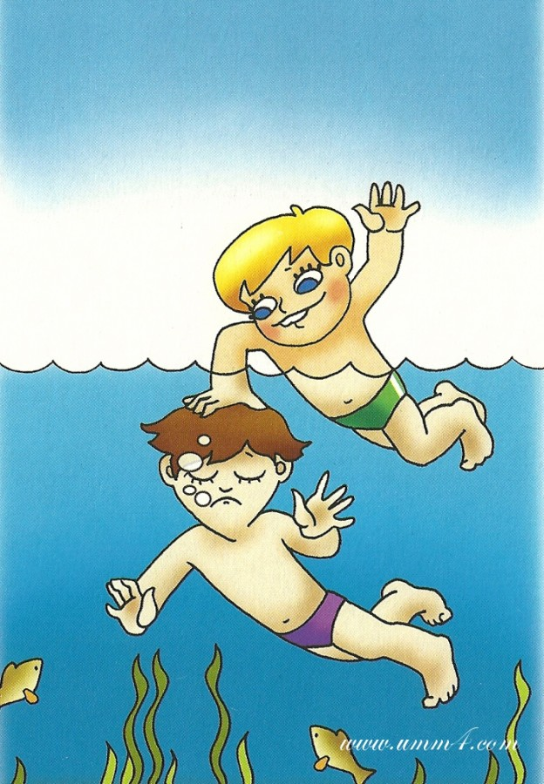
Нельзя играть в воде в игры связанные с захватами соперника и удержанием его под водой, товарищ может захлебнуться и потерять сознание.

Slide 14
Не игнорируйте правила поведения на воде и не разрешайте делать это детям.
Вода - опасная для людей стихия.
Даже спокойная водная гладь, несмотря на кажущуюся безопасность, таит в себе угрозы.
Причем неприятности обычно случаются не с теми детьми, которые не умеют плавать, поскольку они обычно не заходят в воду глубже, чем по пояс, а с тем, кто мнят себя отличными пловцами. Многие несчастные случаи происходят именно из-за купания в запрещенных местах.

Slide 15
Что нужно знать родителям про безопасность детей на воде
Купаться надо часа через полтора после еды;
Если температура воды менее +16 °С, то купаться вообще не рекомендуется, так как от холода могут начаться судороги или может произойти потеря сознания;
При температуре воды от +17 до +19 °С и температуре воздуха около 25 °С, в воде не следует находиться более 10-15 минут;
Плавать надо только в специально оборудованных для этого безопасных местах. Если вы решили поплавать, находясь в местах дикой природы, то выбирайте место с чистой водой, глубиной до 2-х метров, с ровным гравийным или песчаным дном и где течение воды слабое, то есть не превышает 0,5 м/с (для проверки бросьте в воду щепку или палочку).
Всегда хорошо проверяйте дно и следите за купающимися детьми. Дети должны купаться у самого берега.

Slide 16
Никогда не купайтесь в заболоченных местах.
Если вы находитесь в нетрезвом состоянии, то не пускайте детей в воду, они, оставшись без присмотра, могут попасть в беду.
Запрещено заплывать за буйки, а если их нет, то слишком далеко от берега;

Slide 17
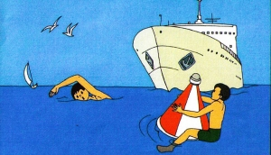
Нельзя близко подплывать к судам.
Нельзя прыгать в воду в местах, где мелко или незнакомое дно;
Нельзя прыгать в воду с лодок, причалов, мостов и других, не предназначенных для этого мест;
Нельзя после перегрева на солнце или долгого бега резко прыгать в холодную воду, это может вызвать шок и потерю сознания или остановку сердца. Предварительно надо сполоснуться водой;

Slide 18
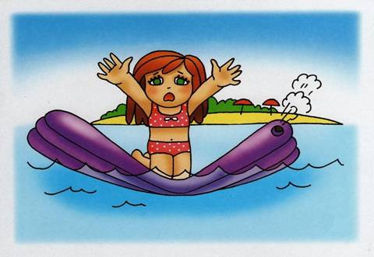
Не купайся в водоемах, берег которых обложен большими камнями или бетонными плитами, они покрываются мхом становятся скользкими и по ним опасно и трудно выбираться;
Нельзя далеко заплывать на надувных матрасах или камерах. Они могут внезапно начать «спускаться». Они предназначены для плавания только вблизи берега.

